Slide 1

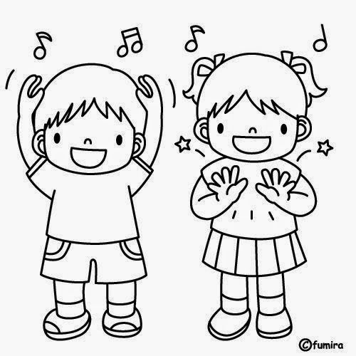
UNIDAD TECNICO PEDAGOGICO 2020 –APRENDIENDO EN LINEA MINERAL
CORREO INSTITUCIONAL DOCENTE: daniela.aguilera@colegio-mineralelteniente.cl
Música
Material de apoyo guía 16
4° Básicos A-B-C
Profesora: Daniela Aguilera G.

Slide 2
Objetivo:Cantar cánones simples y tocar instrumentos de percusión y melódica.
Do: rojo
Re: naranjo
Mi: amarillo
Fa: verde
Sol: celeste
La: morado
Si: rosado
Do: rojo
Colores de las placas del metalófono

Slide 3
Letra y notas de Un elefante se balanceaba.
Un elefante se balanceaba.
Un elefante se balanceaba
Sobre la tela de una araña
Como veía que resistía
Fueron a llamar a otro elefante.
Un elefante se balanceaba.
Sol-Sol-Fa-Mi-Mi
Sol-Sol-Sol-Fa-Mi-Mi
Sol-Sol-Sol-La-Sol-Fa-Mi
Fa-Re

